Slide 1
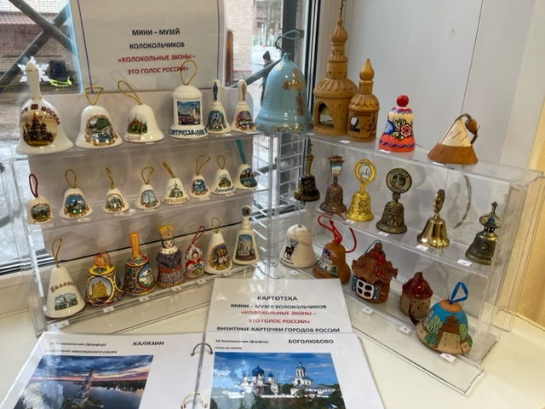
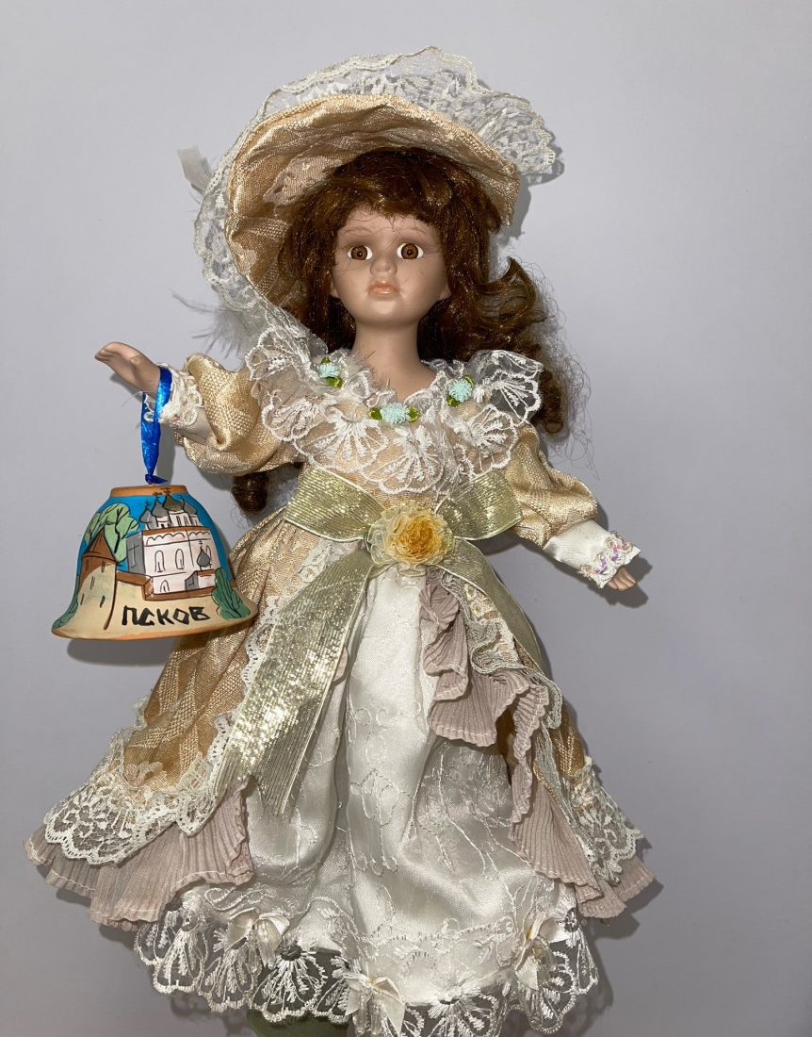
Мини – музей колокольчиков

Slide 2
Колокол – символ России,
музыка русского сердца.
В наше время любовь к колокольным звонам не угасла!
Пригашаем Вас на волшебную экскурсию в музей колокольчиков, расположенный в группе «Солнышко».
В музее представлены экспонаты колокольчиков с символикой городов России, изготовленных из разных материалов.

Slide 3
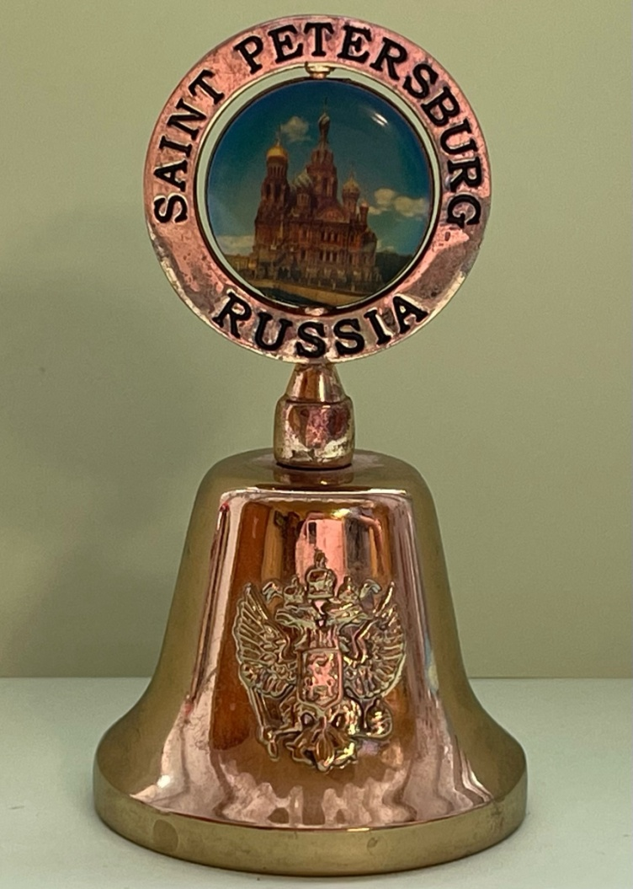
Колокольчик из столицы нашей Родины - города Москва. Сделан из фарфора.
Колокольчик из города Санкт-Петербурга. Отлит из меди, имеет особенный звон

Slide 4
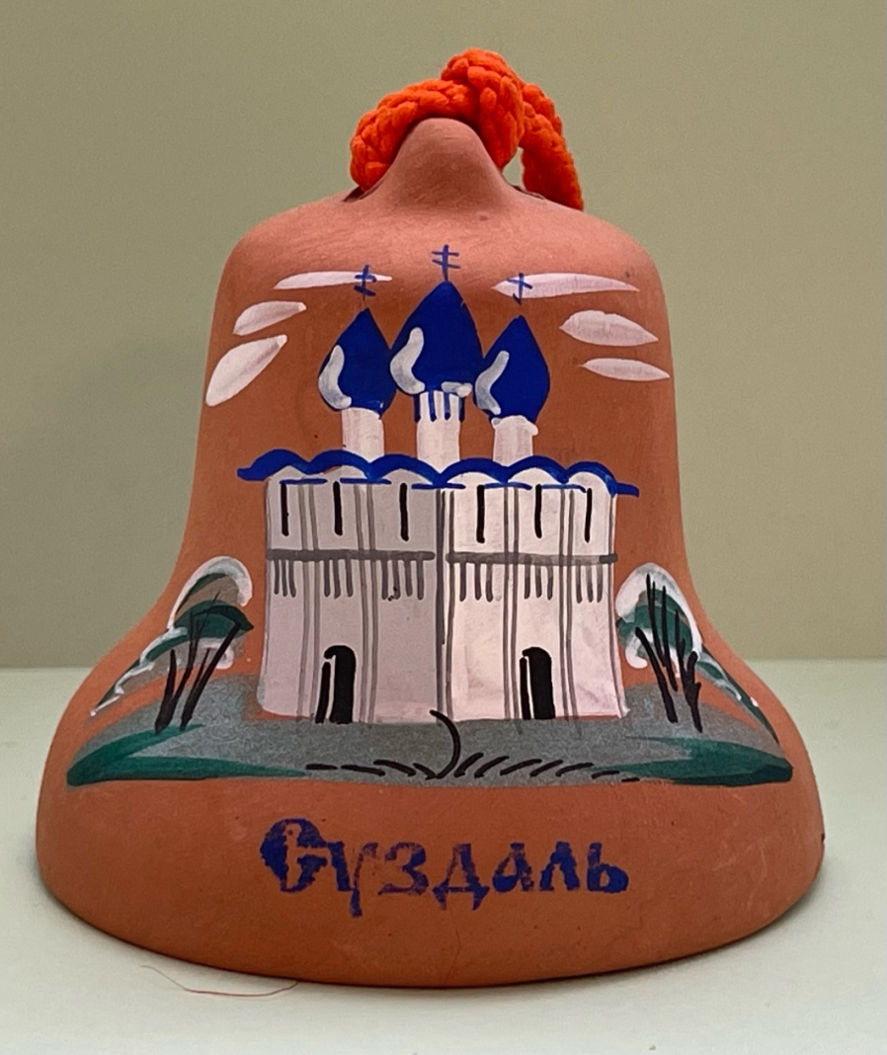
Керамические колокольчики
Керамические колокольчики лепятся из глины и обжигаются в печи при высоких температурах. После раскрашиваются в ручную. Такие колокольчики могут быть разнообразных форм (сказочный домик, башенка)

Slide 5
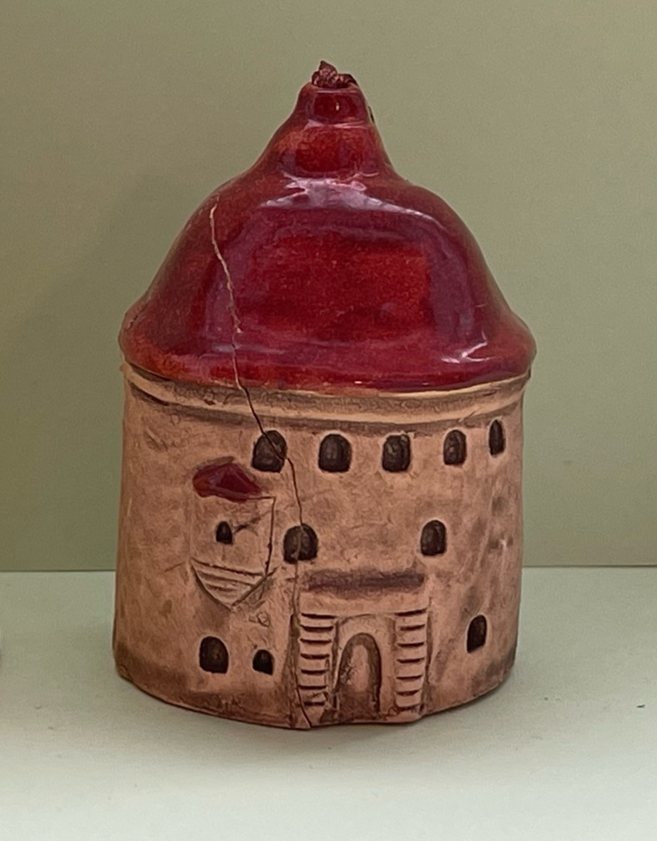
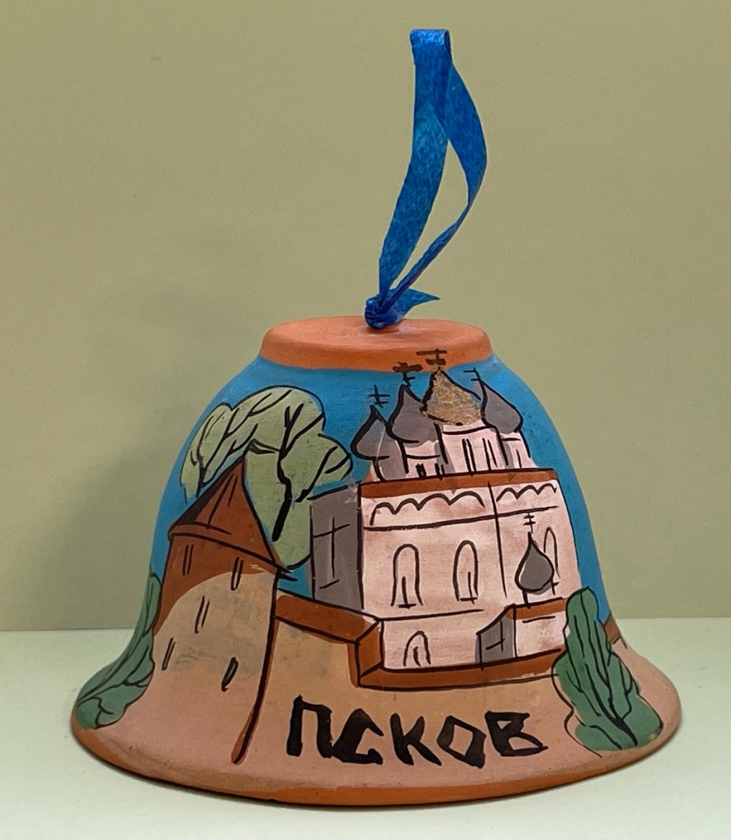
Керамические колокольчики
Город Выборг Город Псков

Slide 6
Керамические колокольчики
Город Светлогорск Город Мурманск

Slide 7
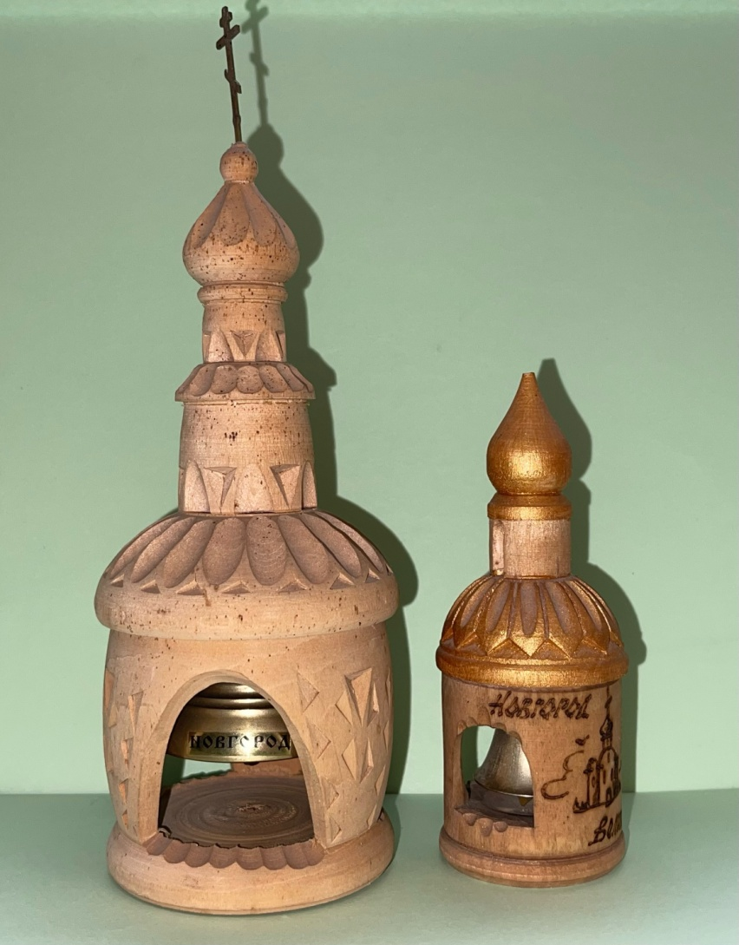
Деревянные колокольчики
Деревянные колокольчики вырезаются в ручную из разных пород дерева. Это очень сложная и кропотливая работа.
Эти колокольчики привезены из Великого Новгорода и сделаны в виде колоколен.

Slide 8
Деревянные колокольчики
Этот колокольчик из города Городца, который славиться своим художественным промыслом – росписью по дереву. Яркая, лаконичная городецкая роспись украшала прялки, мебель, ставни, двери и разнообразные предметы быта.

Slide 9
Колокольчик из бересты
Колокольчик из северного города Кемь, где знамениты традиции берестяного дела. Бересту снимают с дерева в определенный период, обрабатывают по специальной технологии и только после этого можно начинать создавать изделие. Секреты изготовления передаются веками из поколение в поколение.

Slide 10
Фарфоровые колокольчики
Фарфоровые колокольчики делают по принципу керамических, но они намного тоньше. На последнем этапе их покрывают глазурью и вновь обжигают, по этому у них получается характерный звук, как у хрусталя.
Город Астрахань

Slide 11
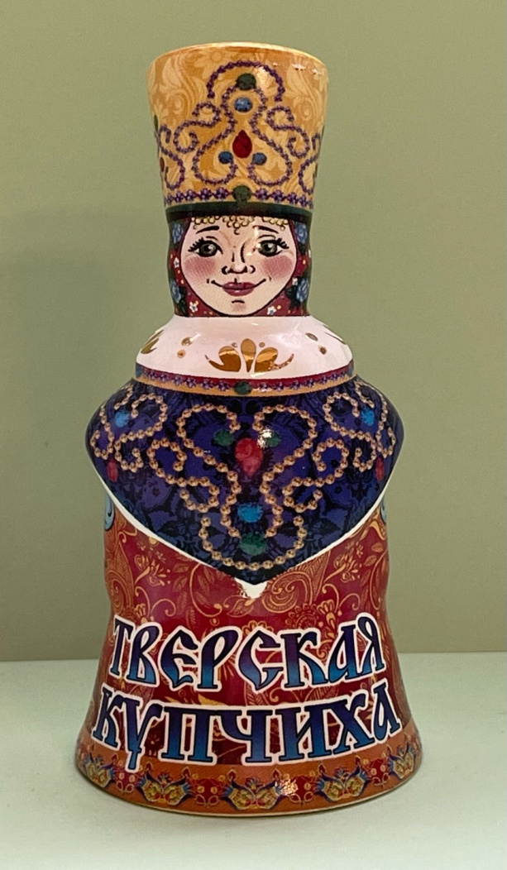
Фарфоровые колокольчики
Фарфор намного пластичнее и тоньше глины, что позволяет мастерам делать из него разные интересные и красивые формы колокольчиков.
В нашем музее представлены колокольчики в виде русских барышень.
Город Дивногорье
Город Тверь

Slide 12
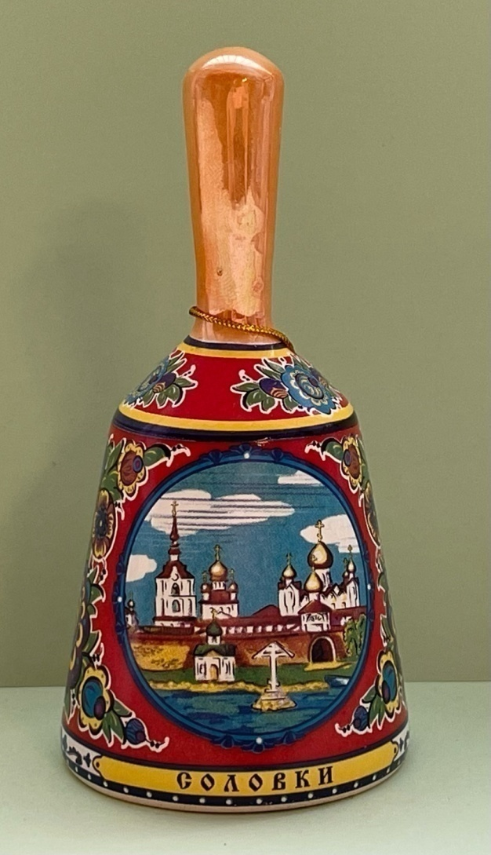
Фарфоровые колокольчики
Остров Соловки Город Геленджик

Slide 13
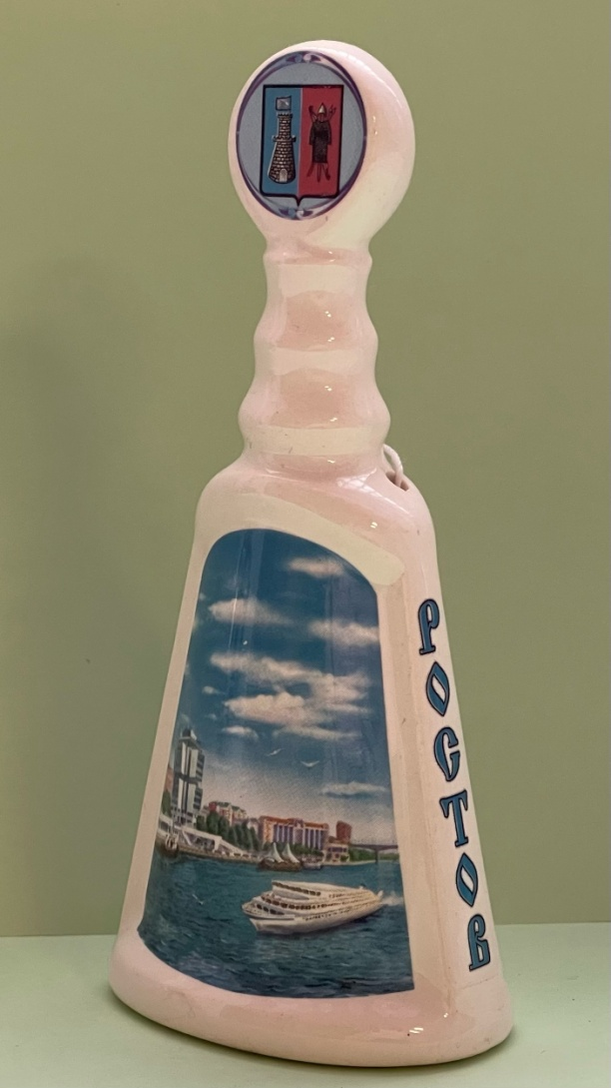
Фарфоровые колокольчики
Город Ростов Город Петрозаводск

Slide 14
Металлические колокольчики
Колокольчики из металла изготовляются литейщиками.
Чтобы отлить колокол, необходимо
изготовить две формы – внешнюю и
внутреннюю, между которыми заливается
Раскаленный металл, затем эти формы
обжигают в печи.
Город Петергоф

Slide 15
Металлические колокольчики
Чтобы колокольчик обрел свой «голос», нужна обязательная деталь – язык.
Он делался отдельно от колокольчика. Язык подвешивается на стальную петлю в верхней части внутри колокольчика.
Полуостров Крым

Slide 16
Металлические колокольчики
Металлические колокольчики отличаются своей звонкостью и мелодичностью, они звучат во многих произведениях великих композиторов.
Город Выборг

Slide 17
Музей колокольчиков – место удивления и восторга.
Его можно посещать каждый день, трогать руками, слушать звон колокольчиков.
Приглашаем Вас посетить наш музей!

